Slide 1
2d 게임 프로그래밍 프로젝트
2012180022 양기석

Slide 2
목차
○ 게임 컨셉
○ 게임 흐름
○ 개발 범위
○ 스케쥴

Slide 3
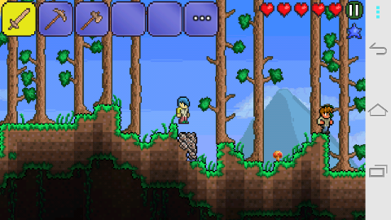
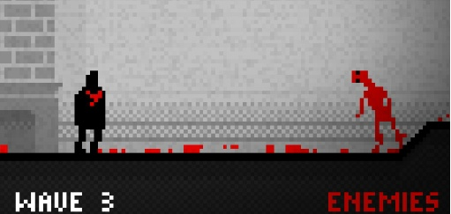
ㅁ
생존
게임 컨셉
로그라이크 방식

Slide 4
.
낮
밤
재료 습득
(동굴 , 들판 , 숲)
Day +1
적 출현
(야생동물 , 몬스터)
게임 흐름
아이템 제작

Slide 5
50day 생존
CLEAR!
탈출 도구 완성
생존 실패( 죽음)
한번 죽음은 영원한 죽음
집(BASE) 폭발

Slide 6
게임 기능
 | 기능
캐릭터 | 키보드 움직임 (w/a/s/d , space bar) , 충돌처리 공격, 이동 애니메이션
맵 | 맵 타일, 배경 맵 스크롤
아이템 | 생명력 회복 , 아이템 조합 아이템 선택 기능
인벤토리 | 아이템 저장 또는 표시
레벨 | 매일 랜덤으로 바뀌는 맵의 지형, 재료 아이템 등
사운드 | 배경음, 기타 효과음
기타 기능 | 몬스터 패턴 , 방어타워 건설 밤 / 낮 표현

Slide 7
ㅇ
개발 일정
주차
1주(~9.28) | 게임 리소스 수집
2주 | 게임 객체 설계 / 캐릭터 이동(애니메이션) 이동에 따른 맵 스크롤 구현
3주 | 맵 설계 및 구현
4주 | 2차 발표
5주 | 캐릭터와 적 충돌처리 , 아이템 효과 및 조합 구현
6주 | 사운드 삽입
7주 | UI 구성 ( 아이템, 인벤토리 창)
8주 | 3차 발표 / 레벨 디자인
9~주 | 메뉴 , 엔딩 씬 구성 및 버그 처리

